Slide 1
Chương 1. Xấp xỉ và sai số làm tròn

Slide 2
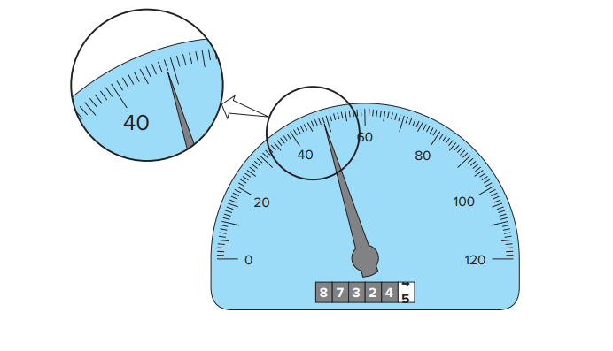
I. Chữ số có nghĩa

Slide 3
Vận tốc xấp xỉ 48.8 km/h hoặc 48.9 km/h.
Do giới hạn của tốc độ kế, chỉ có 2 chữ số đầu tiên là có thể sử dụng một cách đáng tin cậy, chữ số thứ 3 hoặc cao hơn phải được xem là các giá trị xấp xỉ.

Slide 4
Đối với thông tin trên đồng hồ đo quãng đường, có thể sử dụng 6 chữ số đáng tin cậy để nói về quãng đường đã được đi ( ít hơn 87 324.5 km).
Chữ số thứ 7 hoặc cao hơn là không chắc chắn.

Slide 5
Khái niệm 1. Các chữ số có nghĩa của một số là những chữ số có thể được sử dụng một cách tin cậy. Chúng tương ứng với số lượng các chữ số chắc chắn cộng thêm một chữ số ước lượng.

Slide 6
3 chữ số có nghĩa cho vận tốc là 48.5
7 chữ số có nghĩa cho quãng đường đi được là 87 324.45

Slide 7
Quy tắc xác định chữ số có nghĩa
Quy tắc | Ví dụ | Số chữ số có nghĩa
Tất cả các chữ số khác 0 đều có nghĩa | 123.45 | 5
Các chữ số 0 nằm giữa 2 chữ số khác 0 đều có nghĩa | 100.05 | 5
Các chữ số 0 ở đầu (dùng để đặt vị trí dấu phẩy) không có nghĩa | 0.0025 | 2
Các chữ số 0 ở cuối số thập phân luôn có nghĩa | 45.00 | 4
Các chữ số 0 ở cuối số nguyên có thể gây mơ hồ | 1200 | Có thể là 2 hoặc 3 hoặc 4

Slide 8
Số 1200 có thể có 2, 3, hoặc 4 chữ số có nghĩa tùy thuộc vào việc các số 0 có được xác định một cách đáng tin cậy hay không. Sự mơ hồ này có thể được giải quyết bằng cách sử dụng kí hiệu dạng khoa học (scientific notation) 1.2×10³, 1.20×10³, 1.200×10³ sẽ có tương ứng 2, 3, 4 chữ số có nghĩa.

Slide 9
Khái niệm chữ số có nghĩa có 2 vai trò quan trọng đối với việc nghiên cứu các phương pháp số:
Giúp xác định mức độ tin cậy của kết quả xấp xỉ. Ví dụ: 3.142 và 3.14 đều là xấp xỉ của π, nhưng 3.142 có nhiều chữ số có nghĩa hơn, nên chính xác hơn.
Vì máy tính chỉ lưu được hữu hạn các chữ số, dẫn tới việc bỏ qua các chữ số có nghĩa khác, việc này gây ra sai số làm tròn.

Slide 10
II. Độ chính xác và độ chụm
Độ chính xác (accuracy) đề cập tới mức độ gần của giá trị tính toán được hoặc giá trị đo lường được tới giá trị chính xác.
Độ chụm (precision) đề cập tới mức độ thống nhất (gần nhau) của các giá trị tính toán được hoặc các giá trị đo đạc được riêng lẻ với nhau.

Slide 11
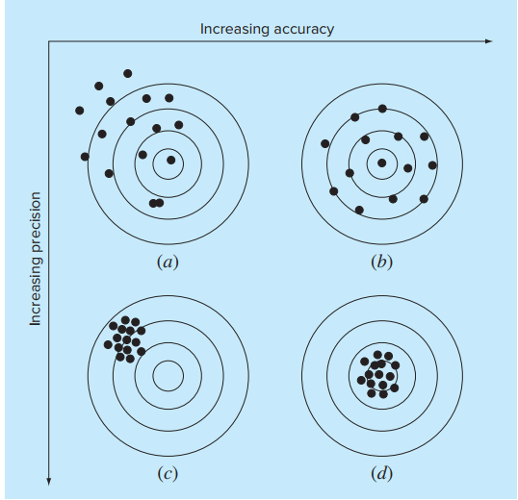

Slide 12
Một phương pháp số tốt cần đảm bảo độ chính xác và độ chụm tốt.

Slide 13
III. Các loại sai số
Lỗi số học (numerical error) phát sinh do việc sử dụng các phương pháp xấp xỉ để biểu diễn cho phép toán và đại lượng toán học chính xác. Chúng gồm 2 loại sai số

Slide 14
1. Sai số cắt cụt (Truncation error) – xảy ra khi một biểu thức toán học chính xác được thay thể bằng một biểu thức xấp xỉ. Ví dụ:
được thay bằng

Slide 15
2. Sai số làm tròn (round-off error) – sinh ra khi một số hữu hạn các chữ số có nghĩa được sử dụng để biểu diễn cho một số chính xác. Ví dụ
π = 3.14159….
được viết là π = 3.14

Slide 16
Khi đó lỗi số học (sai số tuyệt đối) của phép xấp xỉ là
E_{t} = giá trị chính xác – giá trị xấp xỉ
Hạn chế của sai số này là nó không tính đến độ lớn của đối tượng đang được xấp xỉ. Ví dụ sai số 1cm sẽ nghiêm trọng hơn nhiều khi đo một cây đinh tán so với đo một cây cầu.

Slide 17
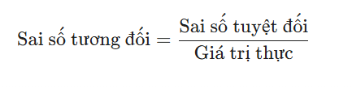

Sai số tương đối – cho biết sai số tuyệt đối chiếm bao nhiêu phần trăm của giá trị thực

Slide 18

Trong thực tế ta không biết được giá trị thực (chỉ biết được khi tìm được nghiệm giải tích), do vậy một công thức thay thế được sử dụng bằng cách thay giá trị thực bằng xấp xỉ tốt nhất có thể của nó. Do vậy

Slide 19
Nhiều phương pháp số sử dụng các vòng lặp để đưa ra kết quả ngày càng chính xác hơn. Khi đó, sai số được tính dựa trên kết quả của hai lần lặp liên tiếp

Slide 20
Điều kiện dừng và chữ số có nghĩa
Ta chỉ quan tâm đến độ lớn tuyệt đối của sai số. Quá trình tính toán sẽ lặp lại cho đến khi giá trị tuyệt đối của sai số xấp xỉ nhỏ hơn một mức dung sai cho trước

Slide 21
Để đảm bảo kết quả chính xác đến ít nhất n chữ số có nghĩa, ta sử dụng tiêu chuẩn Scarborough (1966) để thiết lập mức dung sai
Ví dụ muốn kết quả chính xác tới 3 chữ số có nghĩa, dung sai cần chọn là và lặp cho tới khi |ε_{a}| < 0.05.

Slide 22
Ví dụ 1 (Ước lượng sai số cho các phương pháp lặp). Biết
Xuất phát từ phiên bản đơn giản nhất, e^{x} = 1, bằng cách cộng thêm dần các số hạng hãy tính xấp xỉ e^{0.5}. Tìm sai số tương đối thực và sai số tương đối xấp xỉ tại mỗi bước. Cần bao nhiêu số hạng để ước lượng cho sai số xấp xỉ ε_{a} không vượt quá dung sai ε_{s} phù hợp với 3 chữ số có nghĩa (cho e^{0.5} = 1.648721)

Slide 23
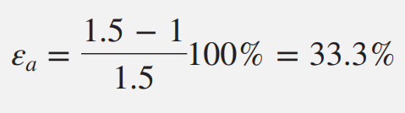
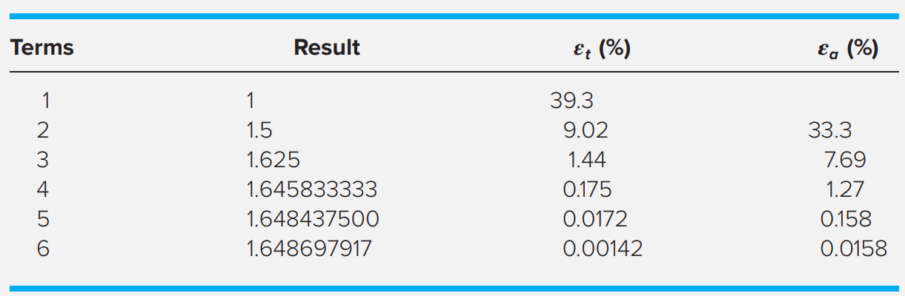

Slide 24
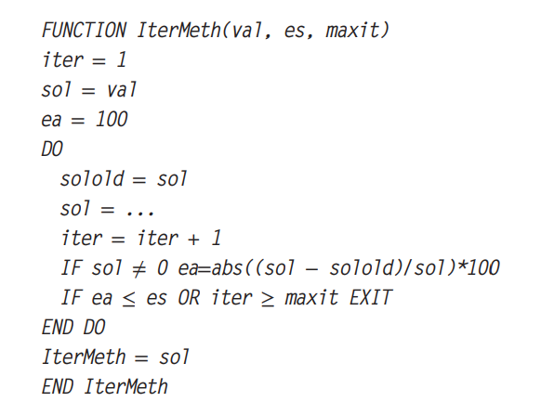
Psedocode

Slide 25
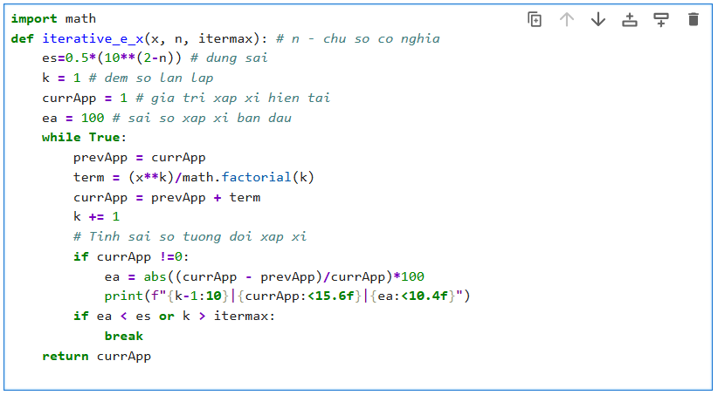
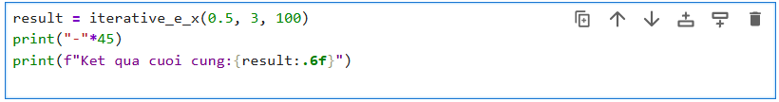

Slide 26
IV. Sai số làm tròn (Round-off error)
Do máy tính chỉ có thể lưu trữ hữu hạn các chữ số.
Vì máy tính sử dụng hệ nhị phân, nên nó không thể biểu diễn chính xác mọi con số thuộc hệ thập phân.
Sự sai lệch phát sinh do việc loại bỏ các chữ số có nghĩa được gọi là lỗi làm tròn.

Slide 28
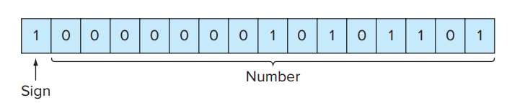
4.1. Biểu diễn máy tính của các số
Các số được biểu diễn trong máy tính ở dạng nhị phân (cơ số 2).
a. Biểu diễn số nguyên
Ví dụ: Số – 173 (trong máy tính 16 bit)

Slide 29
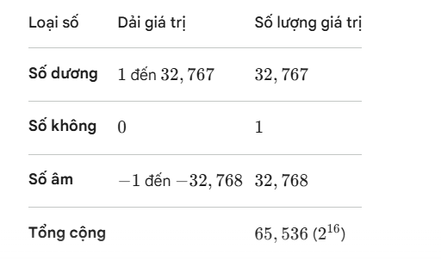
Miền giá trị của các số tự nhiên có thể biểu diễn trong máy tính 16-bit

Slide 30
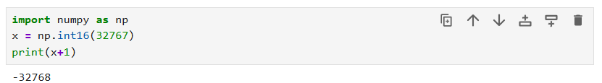
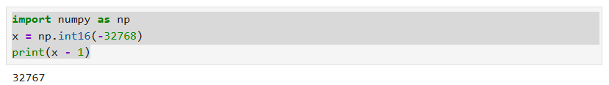
Hiện tượng tràn số nguyên (Integer overflow)

Slide 31
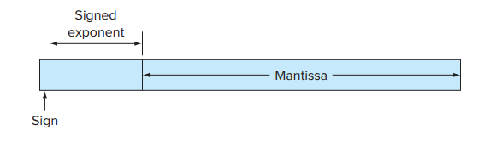
b. Biểu diễn số phẩy động
Các số hữu tỉ được biểu diễn ở dạng phẩy động ở dạng
m – phần định trị (Mantissa), b – cơ sở, e – số mũ

Slide 32
Ví dụ: Số 1.648721 trong hệ 10 được biểu diễn như sau:
Dạng chuẩn hóa: 0.1648721×10¹
Bit Sign lưu dấu dương (0)
Phần Mantissa lưu số 1648721
Phần Signed exponent lưu +1

Slide 33

Nhận xét
Ví dụ với hệ 10 thì m nằm giữa 0.1 và 1, với hệ nhị phân m nằm giữa 0.5 và 1.

Slide 34
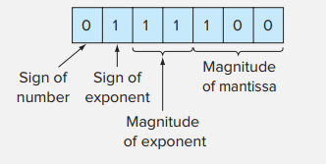
Ví dụ: Giả sử một chuỗi 7 bit được sử dụng để lưu trữ số. Bit đầu tiên cho Sign, 3 bit tiếp theo cho Signed exponent, 3 bit còn lại cho Mantissa. Hãy xác định khoảng giá trị của các số được lưu trữ.

Slide 35
LG. Số dương nhỏ nhất được lưu trữ là: 0 111 100
Số lớn hơn tiếp theo là 0 111 101
Số dương lớn nhất được lưu trữ là 0 011 111

Slide 36
Nhận xét
Tồn tại giới hạn của các giá trị được biểu diễn, việc sử dụng các giá trị nằm ngoài vùng biểu diễn dẫn tới hiện tượng tràn trên (overflow) và tràn dưới (underflow).
Chỉ có một số hữu hạn các giá trị là biểu diễn được trong vùng biểu diễn (do vậy độ chụm bị giới hạn).

Slide 37
- Khoảng cách giữa các số liên tiếp, ∆x, tăng dần khi các số lớn dần.

Slide 38
4.2. Các thao tác số học trên máy tính
Các phép toán số học cơ bản: khi cộng (trừ) hai số không cùng số mũ, chuyển số có mũ nhỏ hơn về số mũ lớn hơn
Kết quả đưa ra là (với 4 chữ số thập phân, pp cắt): 0.1600×10¹. Hai chữ số cuối trong số thứ 2 bị mất đi trong quá trình tính toán.

Slide 39

Trong phép trừ:
Kết quả được đưa ra là: 0.1000×10⁰. Chữ số 0 được đưa vào cuối phần định trị là chữ số không có ý nghĩa (thêm vào để lấp khoảng trống tạo ra do việc dịch chuyển), tuy nhiên các thao tác xử lý tiếp theo sẽ coi các chữ số 0 này là có nghĩa.

Slide 40
Lưu ý: Việc mất đi các chữ số có nghĩa trong quá trình trừ hai số gần bằng nhau là một trong những nguồn gây ra lỗi làm tròn lớn nhất trong các phương pháp tính.

Slide 41
Thực hiện số lượng lớn các phép toán
Các phép tính trong một biểu thức hoặc một phương pháp có thể rất lớn. Thêm vào đó các phép tính là phụ thuộc lẫn nhau, nghĩa là các bước tính toán sau dựa trên kết quả của các phép tính bước trước đó. Hệ quả là, sai số làm tròn riêng lẻ có thể rất nhỏ, nhưng tác động tích lũy (sai số tích lũy) trong suốt quá trình tính toán nhiều phép toán có thể trở nên đáng kể.

Slide 42
Cộng một số lớn và một số bé
Khi tính tổng của một chuỗi vô hạn, các số hạng đầu tiên thường có giá trị tương đối lớn hơn so với các số hạng về sau. Do đó khi đã cộng được một vài số hạng sẽ rơi vào tình trạng cộng một lượng rất nhỏ vào một lượng đã rất lớn.

Slide 43



Slide 44
Một cách để giảm sai số là tính tổng theo thứ tự ngược lại (theo thứ tự tăng dần về độ lớn của số hạng)

Slide 45
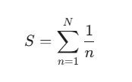
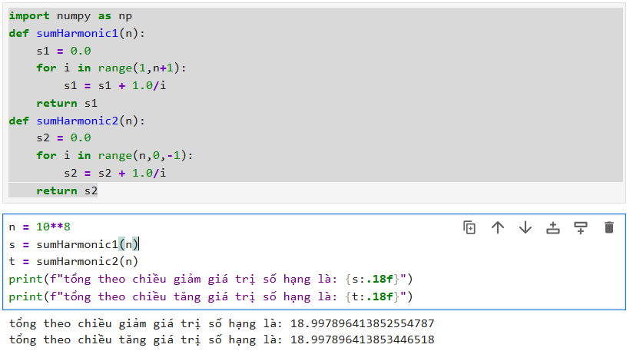
Ví dụ: Tính tổng của chuỗi .

Slide 46

Triệt tiêu do phép trừ
Phát sinh khi trừ hai số dấu phấy động có giá trị gần như nhau.
Ví dụ:
Trong trường hợp b² lớn hơn rất nhiều 4ac, hiệu số ở tử số trở nên rất nhỏ.

Slide 47

Một số cách làm giảm sai số làm tròn:
Sử dụng độ chụm kép.
Biến đổi công thức

Slide 48
Ví dụ: Xác định nghiệm của phương trình bậc 2 với a = 1, b = 62.10 và c = 3 chỉ sử dụng 4 chữ số có nghĩa.

Slide 49
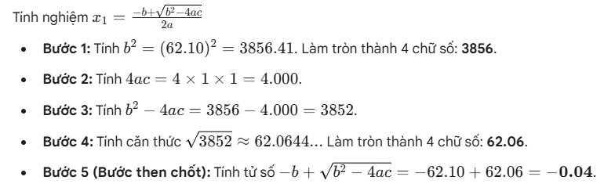
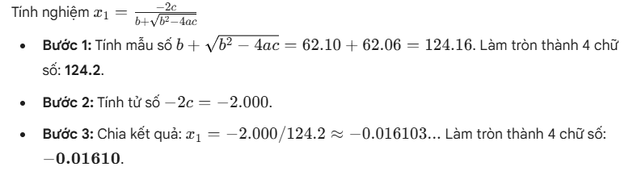

Slide 50
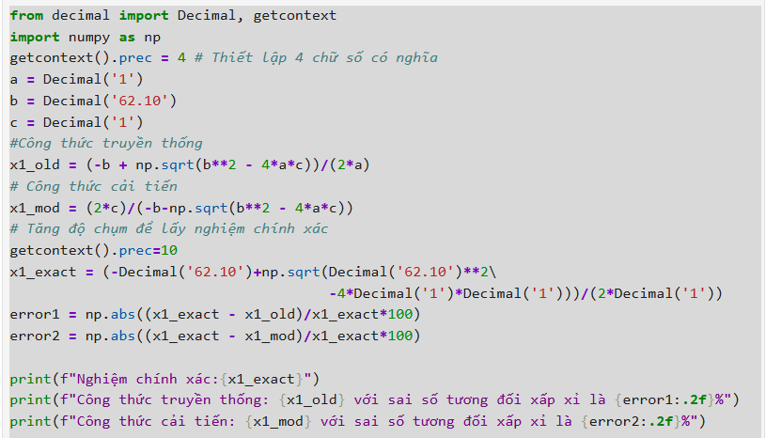


Slide 51
Bài tập trang 81 –
3.6, 3.7, 3.8, 3.9, 3.11, 3.12

